Slide 1
Gestor de Horários
António Rama – Up202108801
João Alves – UP202108670
Pedro Marcelino – up202108754

Slide 2
Problema
Criar um menu capaz de:
Apresentar a informação pedida de forma conveniente
Processar trocas de turma, remoção e adição de estudantes nas turmas

Slide 3
Solução
Divisão do trabalho em 4 partes
Classes que tornassem a resolução do problema mais fácil e próxima da realidade
Junção de todas as classes em apenas uma para facilitar a criação de funções
Criação de um Menu amigável para fácil utilização das funções criadas
Algoritmos relevantes: processRequests (analyseRequest e createBalance)
3

Slide 4
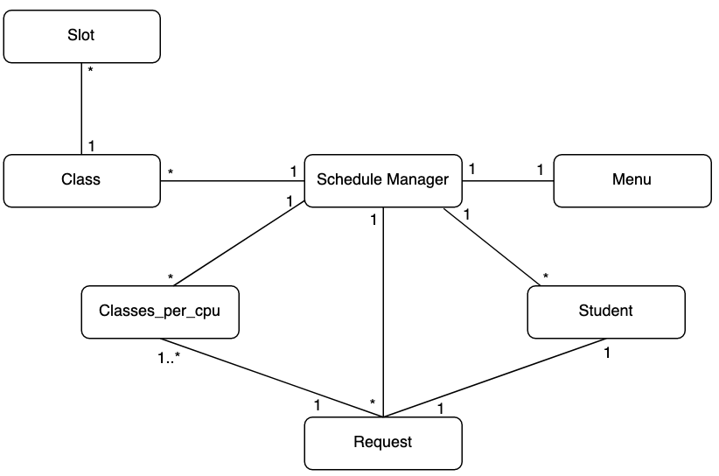
Diagrama de Classes UML

Slide 5
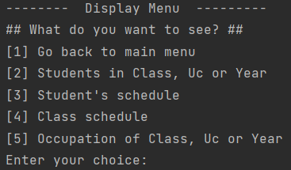
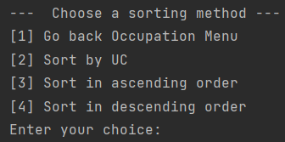
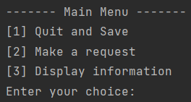
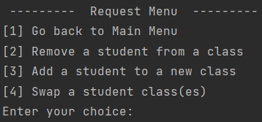

Funcionalidades implementadas
- Menus fáceis de usar

Slide 6
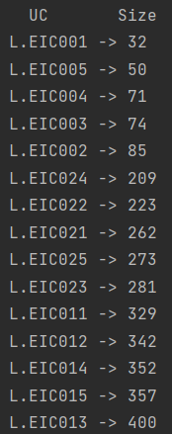
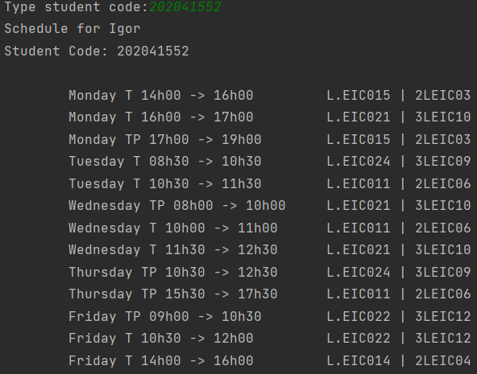
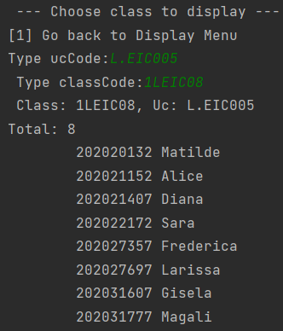
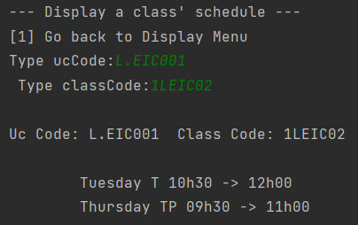
Funcionalidades implementadas (cont)
Listagens com diversos métodos de ordenação (completas ou parciais consoante opção do utilizador)
Horários de estudantes e de aulas (parciais)

Slide 7
Funcionalidades implementadas (cont)
Trocas de turmas (principal dificuldade)
Destaque: processRequest (createBalance e analyseRequest)
Processamento dos pedidos antes de fechar

